Slide 1
Python - Web

Slide 2
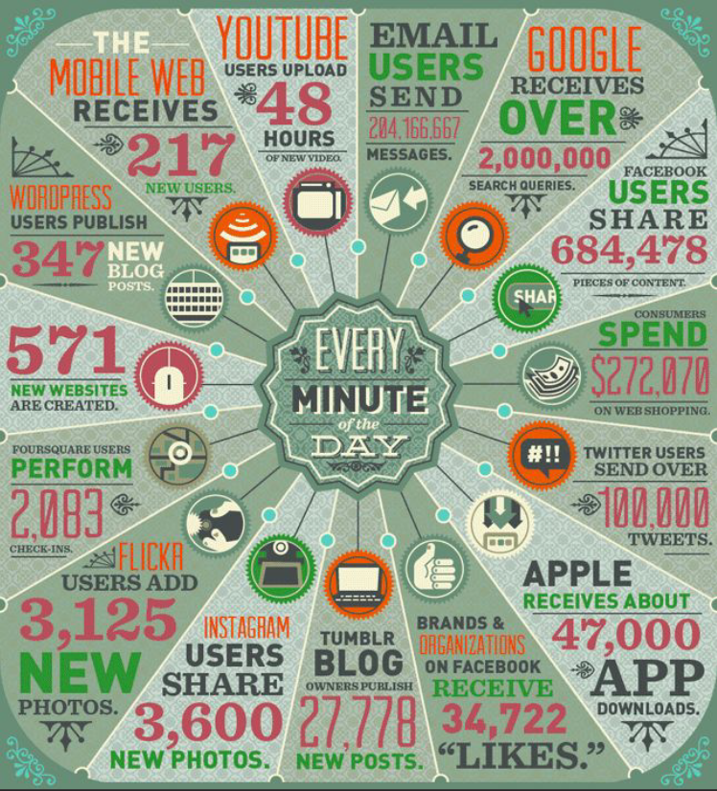
¿Por qué web?
Disponemos de infinidad de páginas de donde obtener datos, ya sea porque almacenan archivos estructurados, o información en su página.
Dependiendo de cómo esté la información almacenada, existen diferentes técnicas para obtener datos de la web.

Slide 3
Técnicas para obtener datos web
Manual
Datos
Archivos
Archivos web con Pandas
Web Scrapping
APIs
Abiertas
Restringidas
De pago

Slide 4
Protocolo HTTP

Slide 5
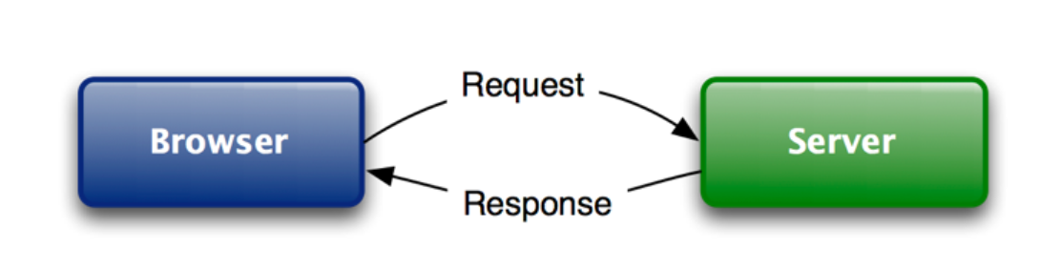
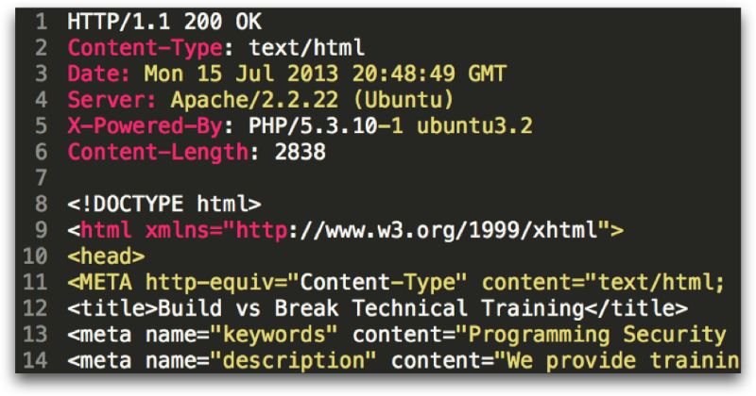
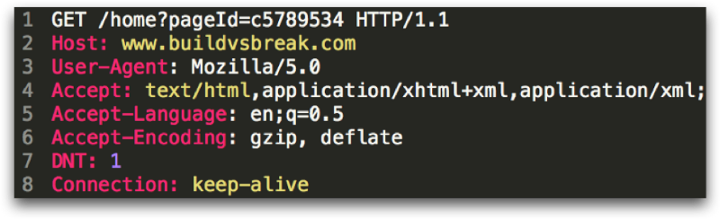
Petición respuesta

Slide 6




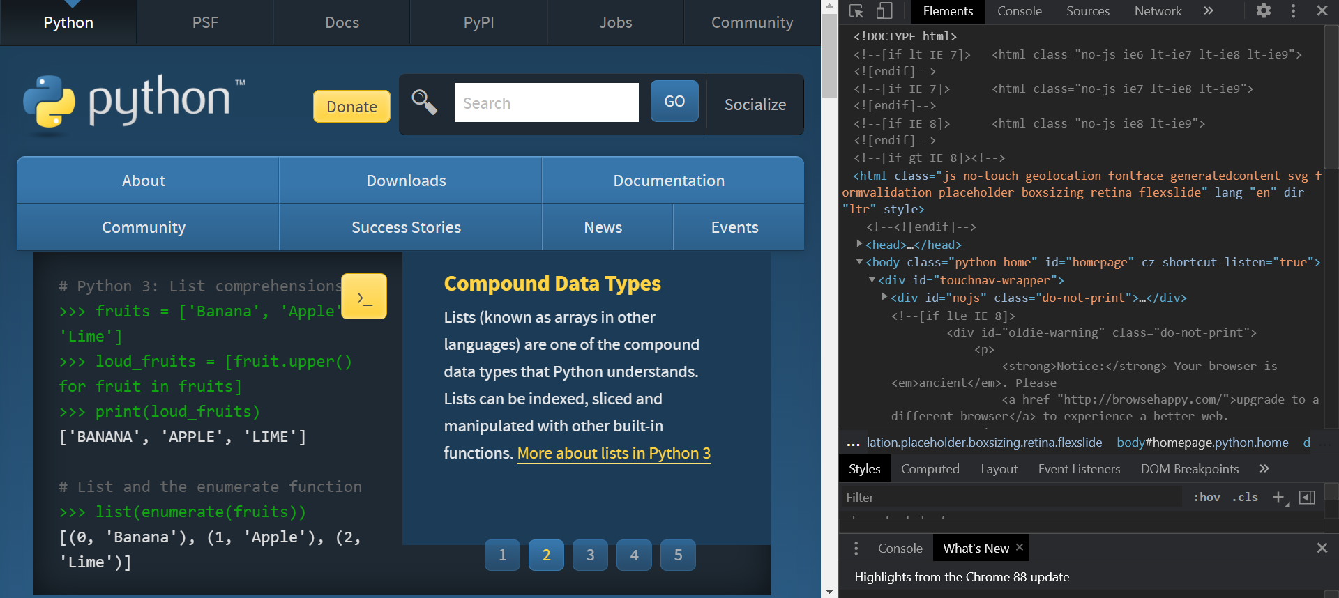
Petición respuesta
Python server
HTML
CSS

Slide 7
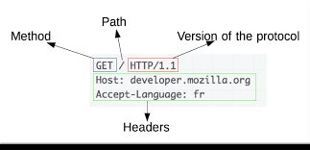
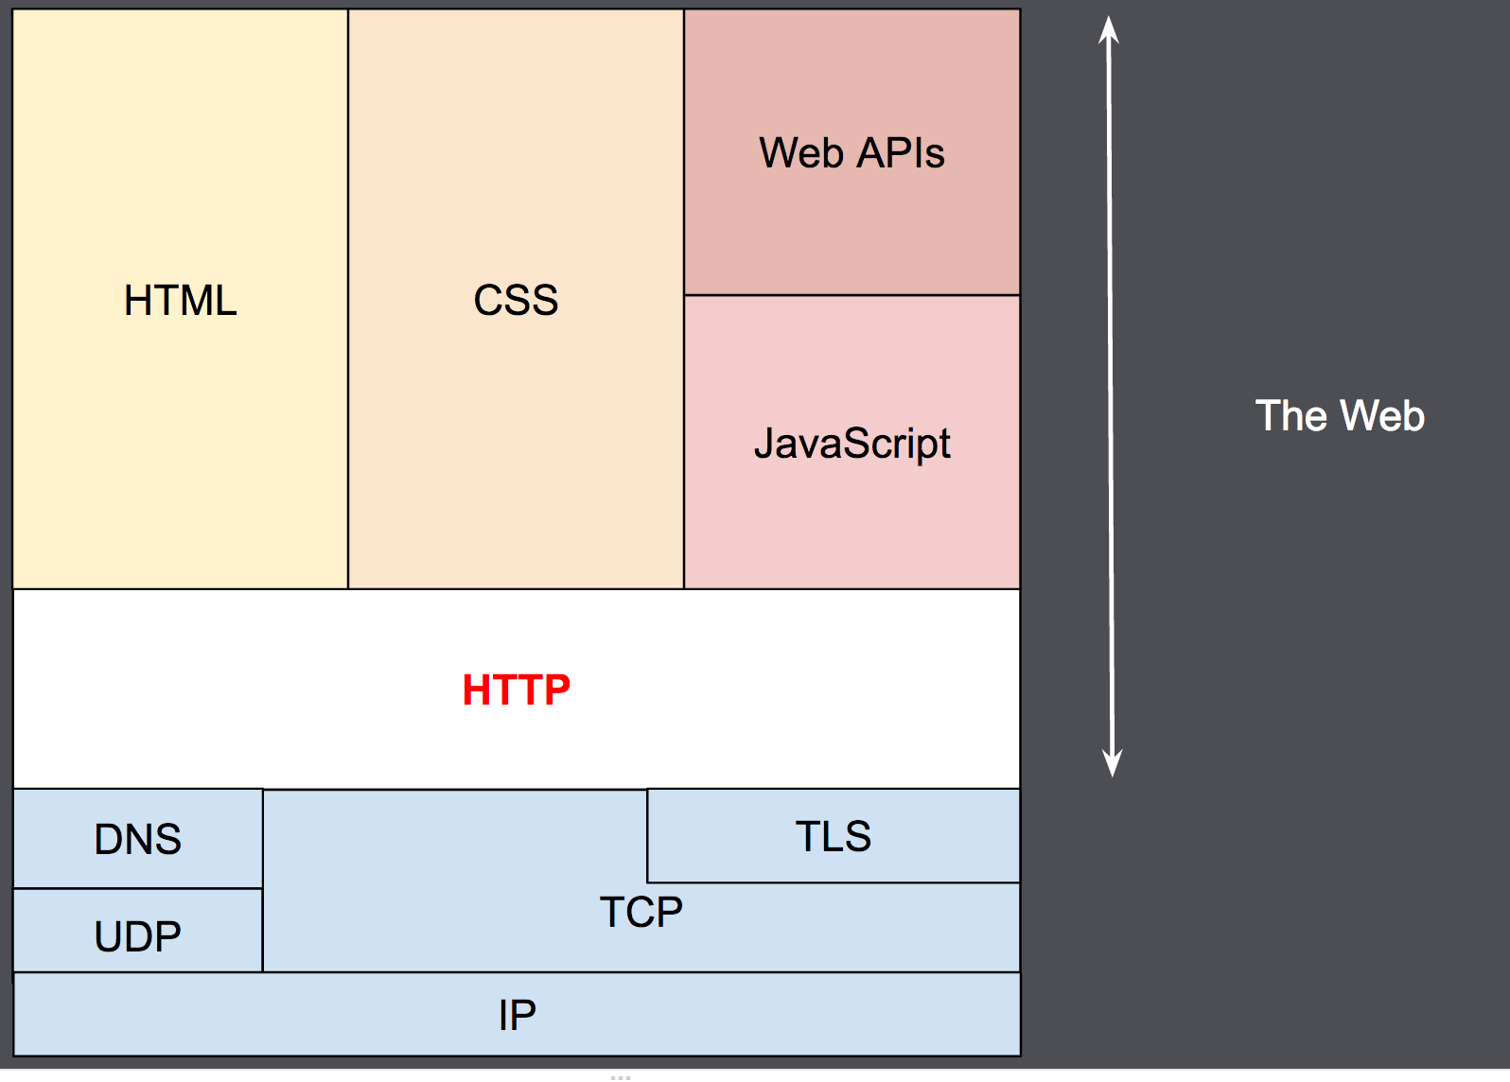
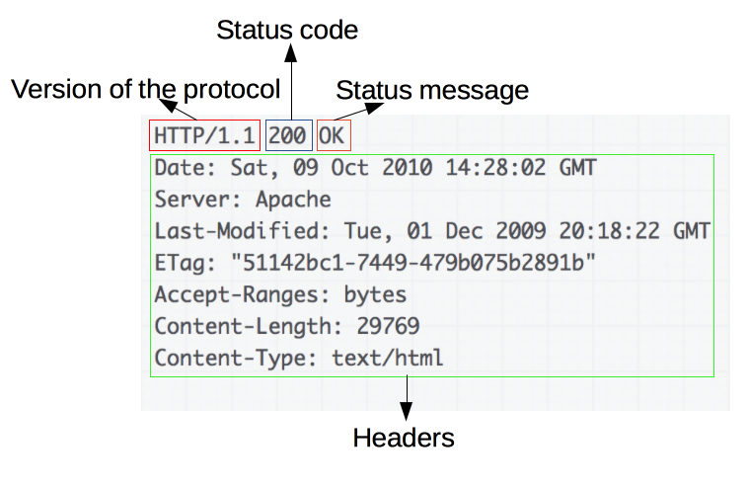
Protocolo HTTP
Protocolo de aplicación diseñado en los 90s. Se usa para transmisión de datos, documentos, imágenes o vídeos

Slide 8
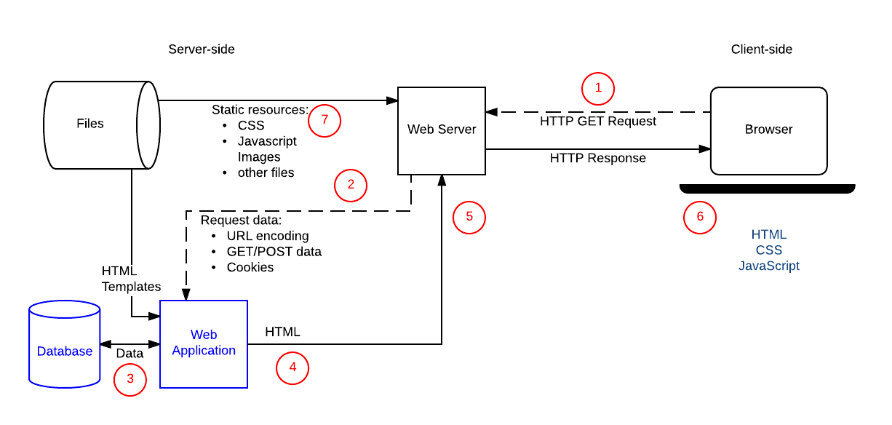
Arquitectura cliente servidor
Los mensajes que manda un navegador son peticiones (request), y los del servidor respuestas (responses)

Slide 9
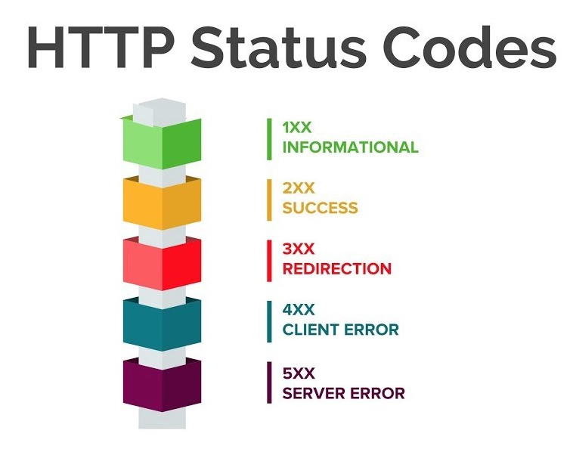
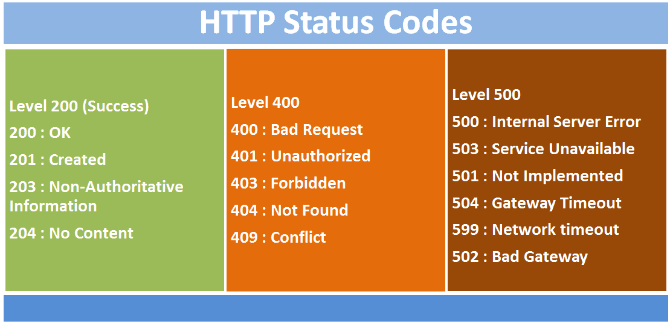
HTTP Códigos respuesta

Slide 10
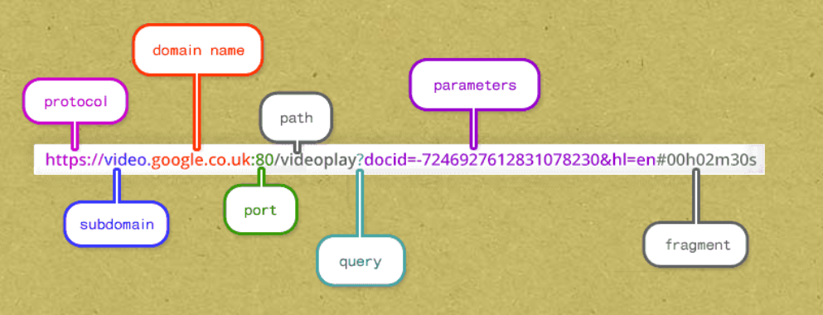
URL
La URL no solo sirve para identificar el protocolo de comunicación con el servidor, y la dirección del servidor, sino que también permite establecer ciertos parámetros que usa el servidor para hacer consultas

Slide 11
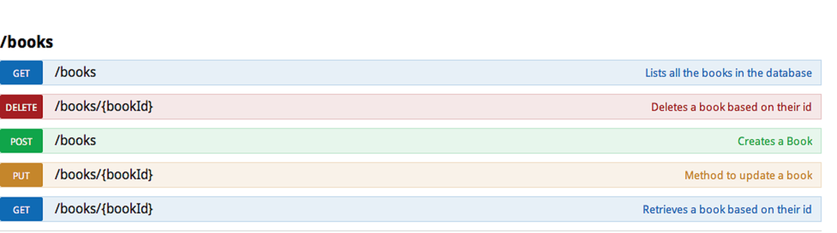
Peticiones HTTP
Dependiendo de la acción que se quiera realizar sobre el servidor, habrá un tipo de petición diferente

Slide 12
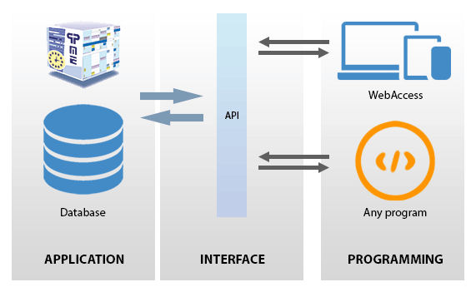
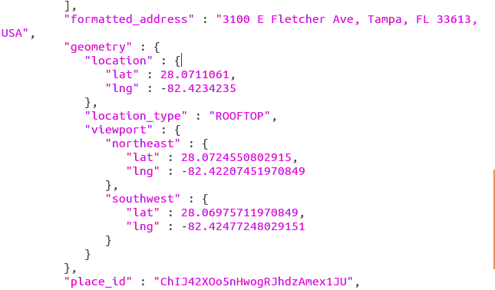
API (Application Programming Interface)
Se trata de una pieza de software intermedia que permite que dos aplicaciones se hablen entre ellas. Las APIs corren en el servidor y tienen un conjunto de operaciones y subrutinas bien definidas. El lado del cliente necesita saber cómo está definida esa API, para poder acceder a los datos
Explicación en 3 minutos

Slide 13
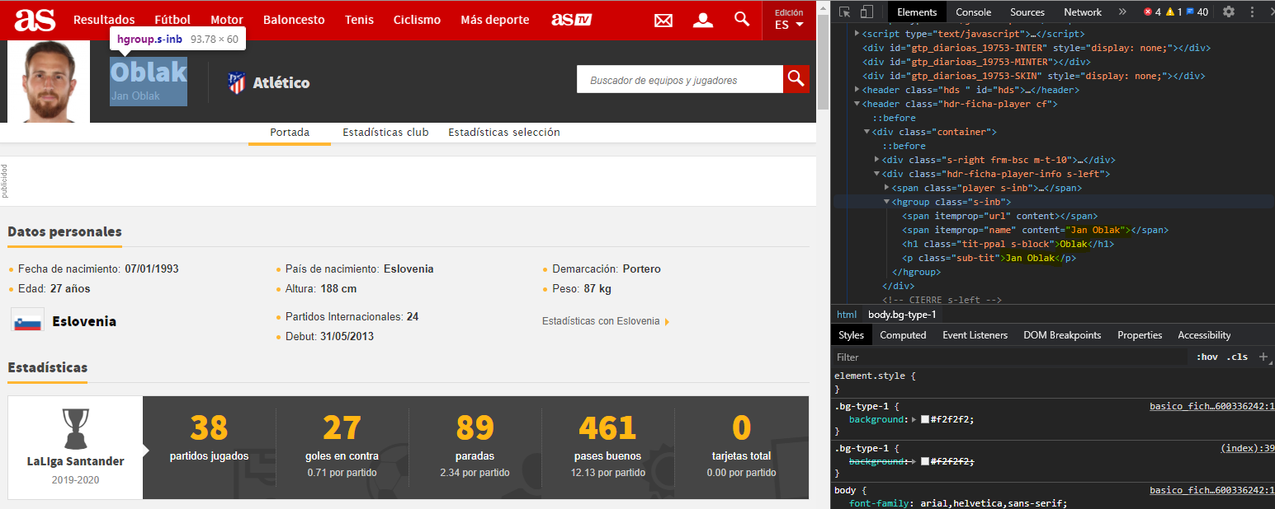
Web Scraping
Técnica con la que podemos extraer información de una web de manera automatizada
Entre las aplicaciones prácticas estarían:
Monitorización de precios de la competencia
Localización de items o stock en eCommerces
Recolección de fichas de productos
Detección de cambios en sitios web
Registrar lanzamientos y novedades
Analizar los enlaces de un sitio para buscar links rotos

Slide 14
Herramientas en Python
Archivos Web: nympy y pandas
APIs: librería request o librería con funciones propias de la API
Web Scraping: Selenium o Beautifulsoup

Slide 15
APIs interesantes
Idealista: https://developers.idealista.com/access-request
Tripadvisor: https://developer-tripadvisor.com/content-api/
Twitter: https://developer.twitter.com/es?lang=browser
Facebook developers: https://developers.facebook.com/
Youtube: https://developers.google.com/youtube/v3
IA Google Cloud: https://cloud.google.com/products/ai?hl=es
Servicios cognitivos Azure: https://azure.microsoft.com/es-es/services/cognitive-services/
IBM Watson: https://www.ibm.com/watson/products-services

